Slide 1


DIGITÁLNÍ UČEBNÍ MATERIÁL
Číslo projektu | CZ.1.07/1.5.00/34.0967
Název projektu | Zlepšení podmínek pro vzdělávání na MGO
Název školy | Matiční gymnázium Ostrava,Dr. Šmerala 25/2565, 728 04, Ostrava
Název materiálu | Regionální geografie - Portugalsko
Autor | Petra Stašicová Čejková
Tematický okruh | Zeměpis – regionální geografie Evropy
Ročník | 2. ročník vyššího gymnázia
Vytvořeno | 25. 5. 2013
Anotace | Zkvalitnění výuky zeměpisu na MGO.
Metodický pokyn | DUM je vytvořen v PowerPoint, k výuce je zapotřebí PC a dataprojektor nebo televize.
Pokud není uvedeno jinak, použitý materiál je z vlastních zdrojů autora.

Slide 2
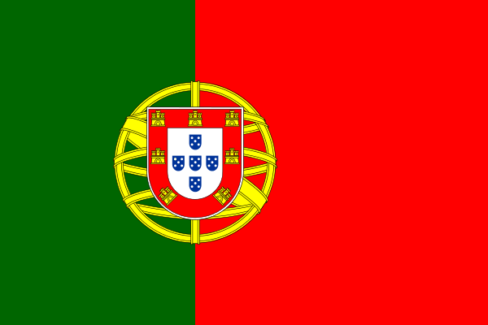
Portugalsko
1.

Slide 3
Základní údaje
jižní Evropa
hlavní město: Lisabon
poloha 38°42‘ s. š. a 9°11‘ z. d
rozloha: 92 391 km² (108. na světě)
počet obyvatel: 10 708 692
hustota osídlení: 114 ob. / km²
měna: euro (EUR)
úřední jazyk: portugalština

Slide 4
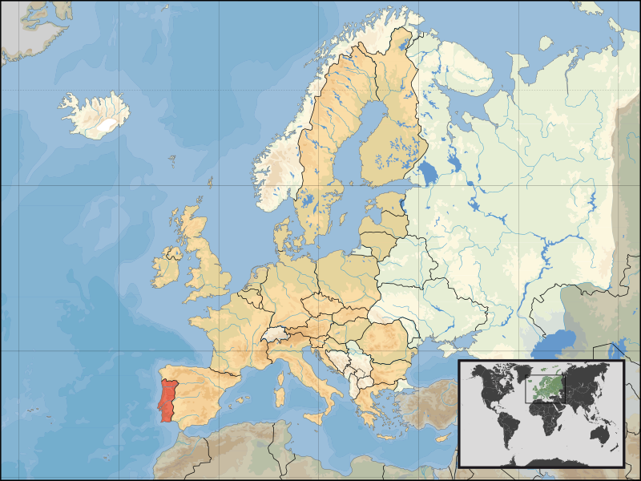
2.
Poloha

Slide 5
Poloha a povrch
severní, střední a východní Portugalsko pokrývají horská pásma Serra de Nogueira, Serra do Gerez, Serra de Marão, Serra da Estrela (dosahuje téměř 2000 m n. m.)
západní a jižní část tvoří nížiny se strmým skalnatým pobřežím.
souostroví Madeira a Azorské ostrovy, které leží v takzvané riftové zóně na styku dvou litosférických desek, jsou sopečného původu a je zde také větší riziko zemětřesení

Slide 6
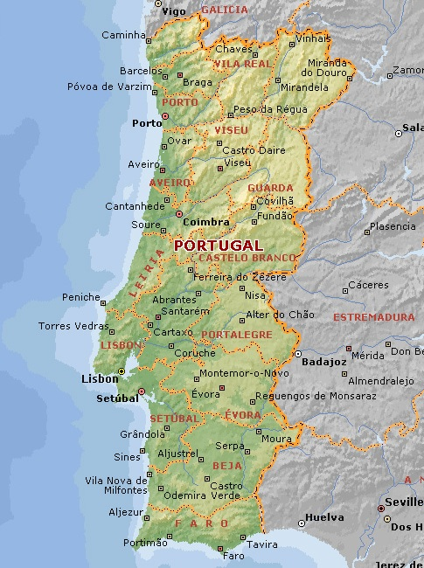
3.

Slide 7
Administrativní členění
Portugalsko se dělí na 18 distriktů a 2 autonomní regiony Azory a Madeiru

Slide 8
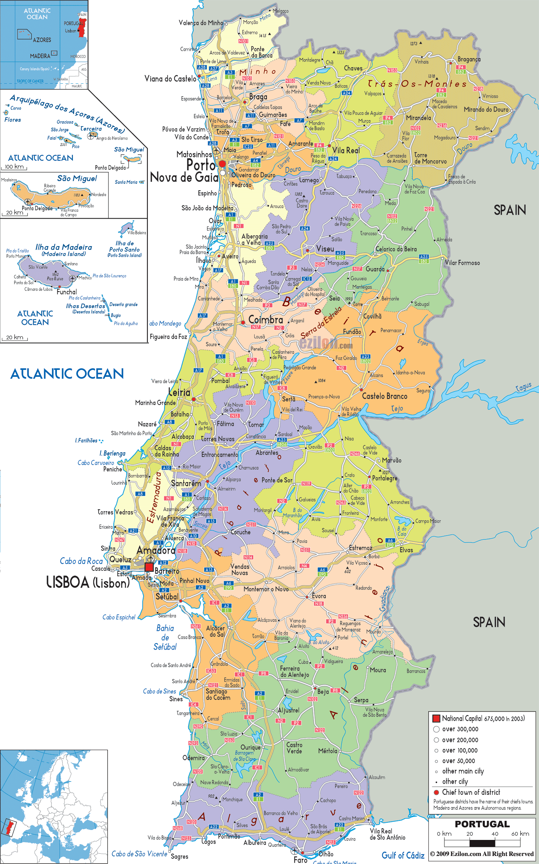
4.

Slide 9
Fauna a flóra
sever je oblast pokryta lesy, jih méně, v oblast Algarve rostou rohovníky, fíkovníky a mandloně
pro celou jižní část jsou typické porosty dubu korkového
žijí zde vlci, divoká prasata a lišky, hojně se vyskytují plazi, ještěrky a chameleoni

Slide 10
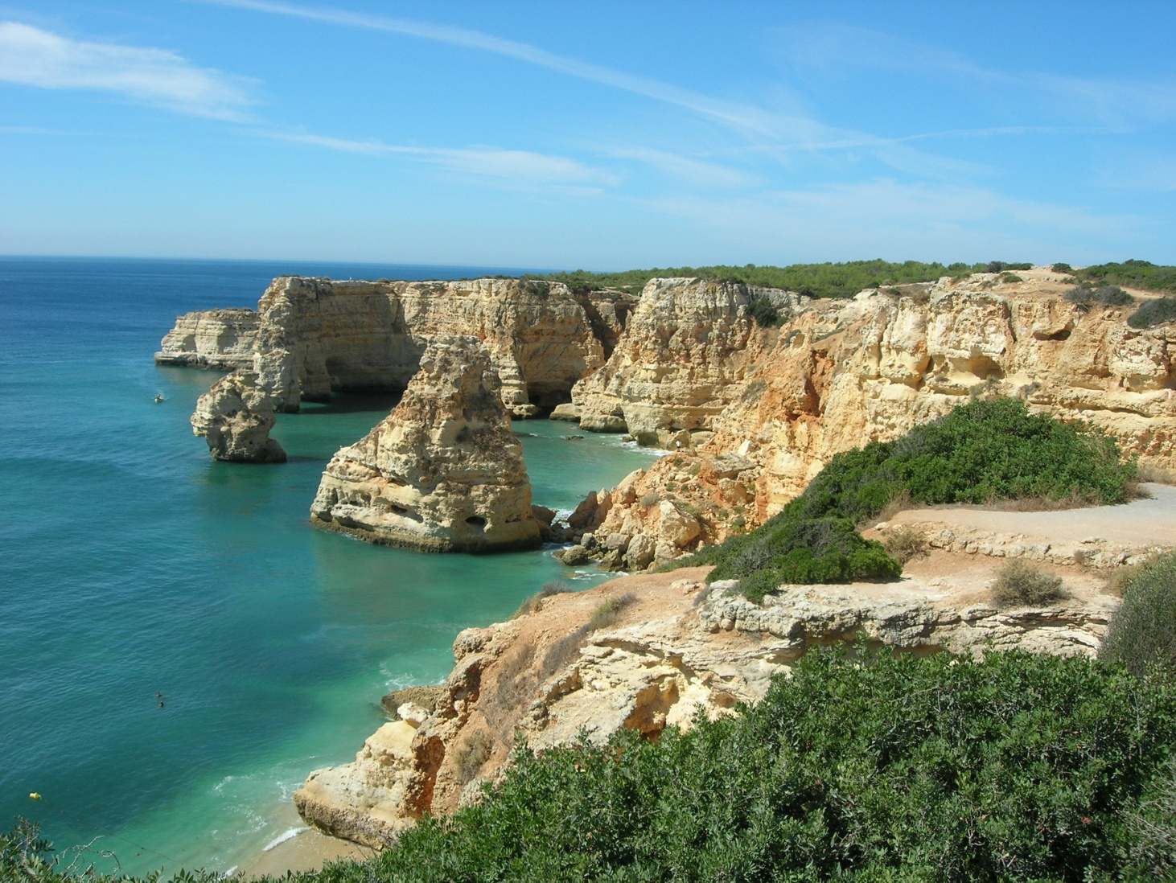
5.

Slide 11
Podnebí
podnebí je na severu a západě mírné oceánské, na jihu subtropické středomořské (suché horké léto a mírná vlhká zima)
průměrná červencová teplota se pohybuje od 20 °C do 24 °C a lednová mezi 9 °C až 12 °C
průměrný roční úhrn srážek klesá přibližně ve směru od severu k jihu, tedy od 1200 mm až po 500 mm
průměrná teplota na ostrovech je 18,5 °C a průměrné srážky 650 mm

Slide 12
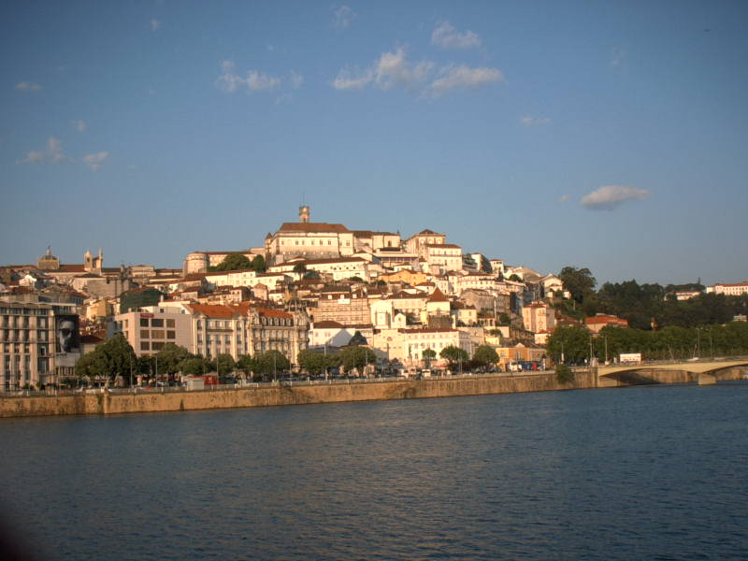
6.

Slide 13
Vodstvo
nejvýznamnějšími řekami jsou Tejo, Douro a Guadiana, na nichž je vybudováno velké množství kaskádových přehrad
řeky mají jihoevropdký odtokový režim )menší přítoky mohou v letních měsících vysychat)
západní a jižní břehy země omývají vody Atlantského oceánu

Slide 14
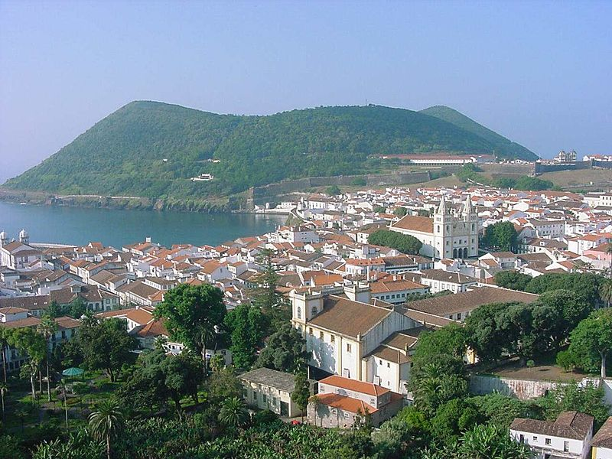
6.

Slide 15
Hospodářství a doprava
Portugalsko je zemědělskoprůmyslový stát se zásobami nerostných surovin
hlavní průmyslová odvětví jsou hutnictví, těžební, textilní, obuvnický, strojírenský, chemický a potravinářský průmysl
těží se wolfram, cín, uran, černé uhlí, měď, stříbro, kaolin, sůl a mramor
nejdůležitější průmyslová střediska jsou Lisabon a Porto
Portugalsko je největším producentem korku na světě (180 000 tun)
pěstuje se pšenice, kukuřice, rýže, oves, brambory, cukrová řepa, olivy, ovoce, vinná réva a zelenina
chov skotu, prasat, ovcí, koz, drůbeže, oslů a mul
významná je i produkce rybích výrobků (například rybí konzervy a rybí moučka)
výrazné příjmy z cestovního ruchu, nejatraktivnější turistická střediska jsou Lisabon, Porto, Coimbra, pobřeží Algarve, ostrovy Madeira a Azory

Slide 16
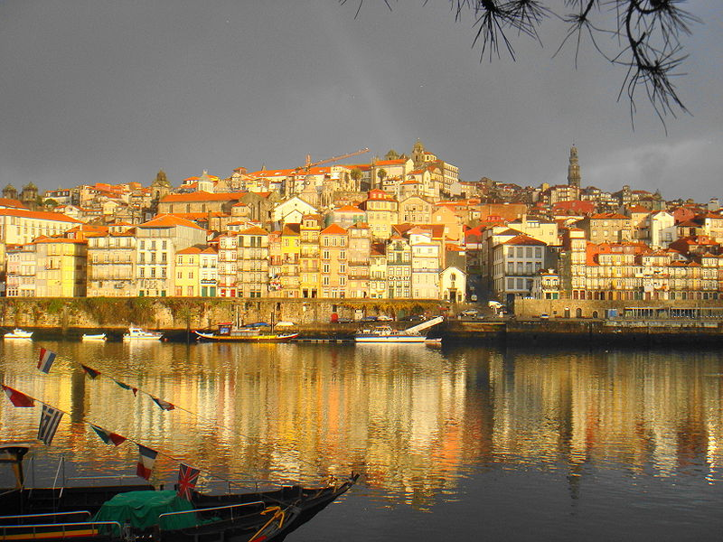
7.

Slide 17
Státní zřízení a obyvatelsvo
Portugalsko je republika
země má asi 10,5 mil. obyvatel,v minulosti se řada Portugalců vystěhovala do jiných evropských zemí s vyšší životní úrovní, dnes se Portugalsko naopak pozvolna stává jednou z cílových zemí přistěhovalců
99 % tvoří Portugalci, v zemi žije asi 700 000 přistěhovalců zejména z Afrických zemích
93 % je římskokatolického vyznání a asi 3 % jsou evangelíci
negramotnost se i dnes pohybuje kolem 5 %, což je jedno z nejvyšších čísel v EU

Slide 18
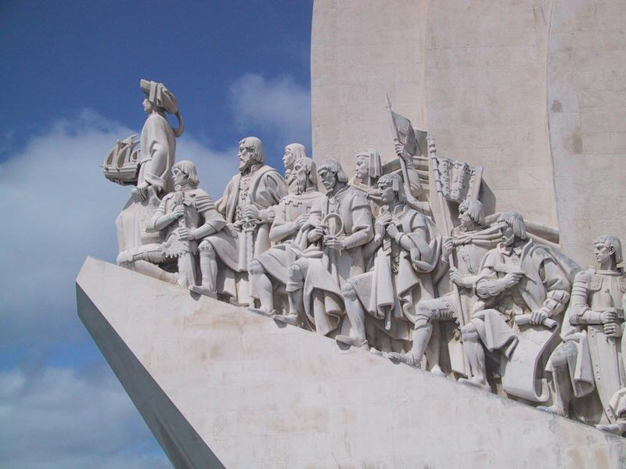
8.

Slide 19
Dějiny a kultura
na území Portugalska se za posledních 3000 let vystřídalo mnoho civilizací - Féničané, Řekové, Kartáginci, Římané i Arabové pozměnili a poznamenali vývoj této části Evropy
ve 14. a 15. století to byli naopak Portugalci, kteří svými zámořskými objevy změnili tvář celého světa( roku 1488 Bartolomeu Dias obeplul Mys Dobré naděje, o deset let později přistál Vasco da Gama v Indii,ve stejné době pronikají Portugalci také do Jižní Ameriky, kde vznikla jejich největší kolonie – Brazílie Portugalská koloniální říše měla v celosvětovém měřítku nejdelší trvání: např. Východní Timor se osvobodil až v roce 1975, Macao bylo předáno Číně roku 1999

Slide 20
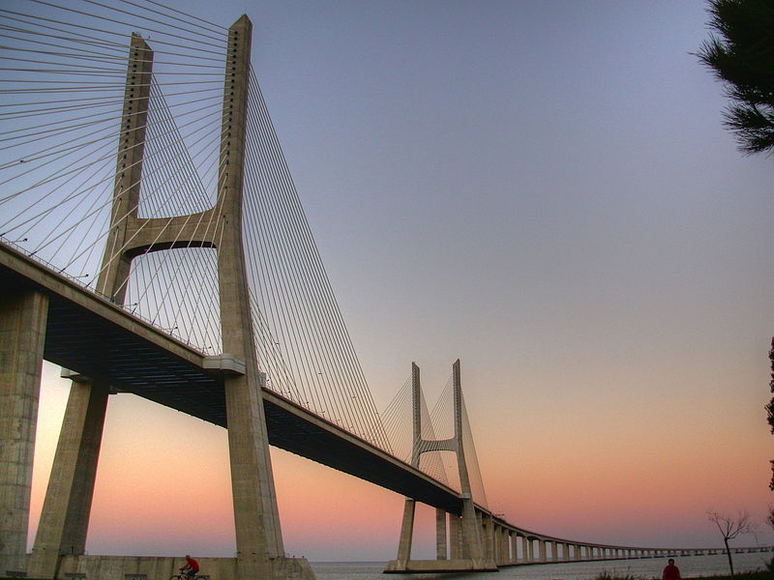
9.

Slide 21
Zajímavosti - Azory
Azory jsou portugalské souostroví a zámořské autonomní území Portugalska, nacházející se v Atlantském oceánu, přibližně 1500 km od Lisabonu a asi 3900 km od východního pobřeží Severní Ameriky.Jde o významnou turistickou oblast a mají i značný dopravní význam. Ostrovy znali již starověcí Féničané, od začátku 14. století Janované a v roce 1453 je (neobydlené) obsadili Portugalci

Slide 22
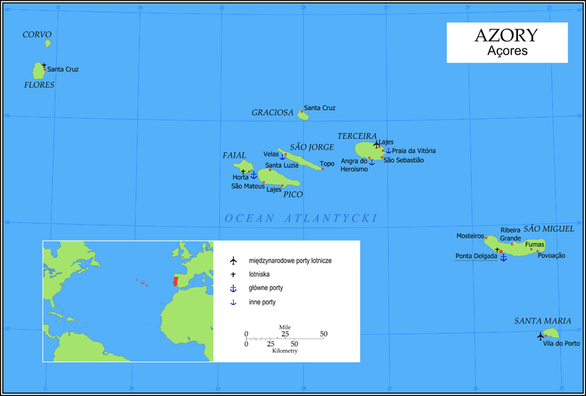

Slide 23
Zajímavosti- Madeira
Madeira je portugalské souostroví v Atlantském oceánu (580 km západně od Maroka v Africe a 980 km jihozápadně od Lisabonu v Portugalsku) se statusem autonomní oblasti. Na Madeiře žije 271 400 lidí, hlavní město je Funchal. Jedinými obydlenými ostrovy jsou Madeira a Porto Santo.
všechny ostrovy jsou přírodní rezervací, přísně hlídanou ochranáři. Žijí zde ptáci, ale nejvzácnějším chráněným živočichem je zde tuleň středomořský

Slide 24
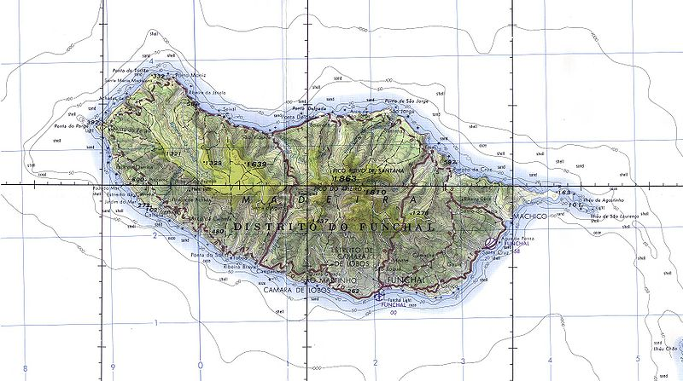
11.

Slide 25
Otázky
Jak a kdy se formoval povrh Portugalska?
Jaké nerostné suroviny se těží v Portugalsku??
Jaké je státní zřízení Portugalska?
Kde byly portugalské kolonie?
Jak se jmenují nejznámější portugalští mořeplavci a objevitelé?

Slide 26
Doplňte
………………., oficiálně …………………………… je …………… stát nacházející se na samém jihozápadním cípu světadílu, v západní části …………………………….. Jediným jeho pevninským sousedem je ……………., západní a jižní břehy země omývají vody………………………….. Portugalsku dále náleží souostroví ……………… a …………….

Slide 27
Konec

Slide 28
Reference
BATEMAN, Graham. Lexikon zemí světa. 2. vyd. Praha: Kartografie, 2002, 168 s. ISBN 80-701-1698-6
BATEMAN, Graham. Encyklopedie Zeměpis světa. 1. vyd. Praha: Columbus, 1999, 512 s. ISBN 80-717-6022-6
Toulky světem: pozoruhodná místa pěti kontinentů. 3. vyd. Překlad Martina Vojtová. Čestlice: Rebo, 2008, 416 s. ISBN 978-80-255-0006-4.

Slide 29
Reference
(1) Otevřená encyklopedie Wikipedie [online].
[cit. 2014-03-04].
Dostupné z WWW: http://cs.wikipedia.org/wiki/Soubor: File:Flag of Portugal.svg
(2) Otevřená encyklopedie Wikipedie [online].
[cit. 2014-03-04].
Dostupné z WWW: http://cs.wikipedia.org/wiki/Soubor: File:EU location POR.svg

Slide 30
Reference
(3) turkey-visit.com[online].
[cit. 2014-03-04].
Dostupné z WWW:
http://www.turkey-visit.com/map/portugal/porto/map-of-portugal-Porto.jpg
(4) ezilon.com [online].
[cit. 2014-03-04].
Dostupné z WWW: http://www.ezilon.com/maps/images/europe/Portuguese-political-map.gif

Slide 31
Reference
(5) Otevřená encyklopedie Wikipedie [online].
[cit. 2014-03-04].
Dostupné z WWW: http://cs.wikipedia.org/wiki/Soubor: File:Algarve pobrezi.jpg
(6) Otevřená encyklopedie Wikipedie [online].
[cit. 2014-03-04].
Dostupné z WWW: http://cs.wikipedia.org/wiki/Soubor: File:Coimbra Vista.jpg

Slide 32
Reference
(7) Otevřená encyklopedie Wikipedie [online].
[cit. 2014-03-04].
Dostupné z WWW: http://cs.wikipedia.org/wiki/Soubor: File:Ribeira do porto.jpg
(8) Otevřená encyklopedie Wikipedie [online].
[cit. 2014-03-04].
Dostupné z WWW: http://cs.wikipedia.org/wiki/Soubor: File:Lisbon monument.jpg

Slide 33
Reference
(9) Otevřená encyklopedie Wikipedie [online].
[cit. 2014-03-02].
Dostupné z WWW: http://cs.wikipedia.org/wiki/Soubor: File:Ponte vasco da gama.jpg
(10) Otevřená encyklopedie Wikipedie [online].
[cit. 2014-03-02].
Dostupné z WWW: http://cs.wikipedia.org/wiki/Soubor: File:Azory mapa.png
(11) Otevřená encyklopedie Wikipedie [online].
[cit. 2014-03-02].
Dostupné z WWW: http://cs.wikipedia.org/wiki/Soubor: File:Madeira 71.jpg

